Slide 1







Slide 2











Trò chơi:
“Giúp bác nông dân chở lúa”

Slide 3
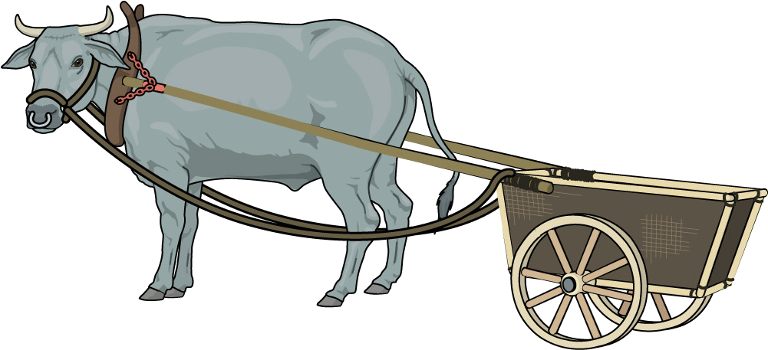


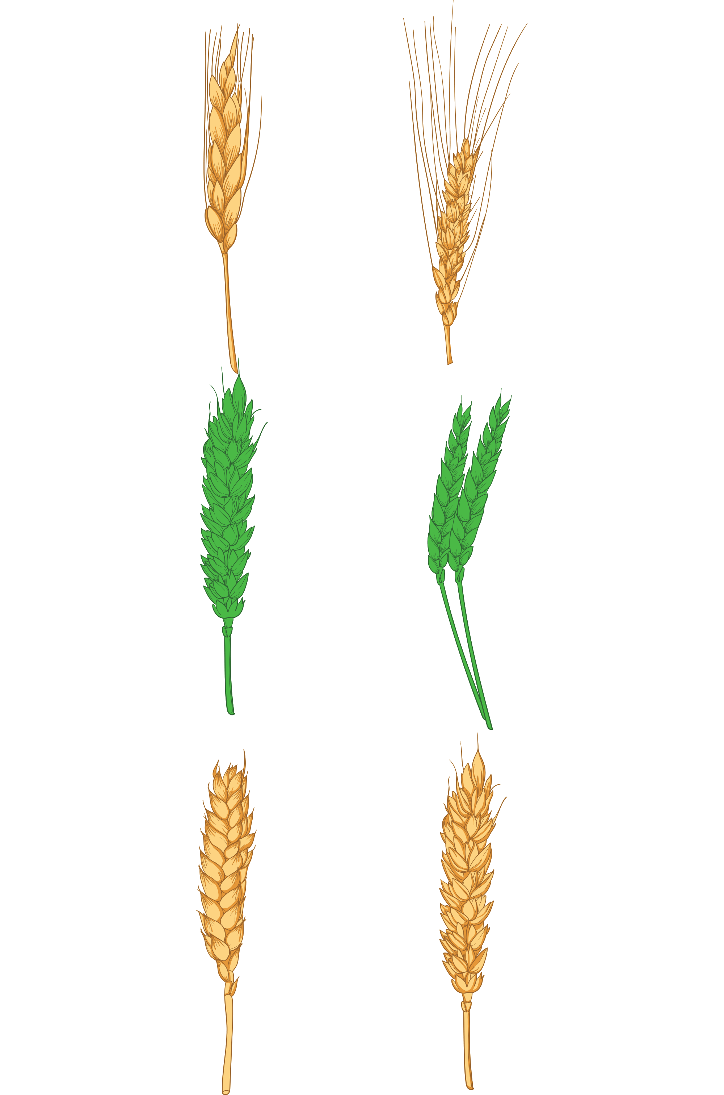



Bạn hãy giúp mình vận chuyển các bó lúa lên xe bằng cách trả lời các câu hỏi sau bó lúa nhé!
Hướng dẫn bấm trò chơi: Bấm số 1 hoặc 2,3,4 đến câu hỏi. Ở câu hỏi trả lời xong thì bấm xe con trâu để về. Hết 4 câu bấm mặt trời phía góc phải đến slide tiếp. Đọc xong thì xóa.
1
2
3
4

Slide 4
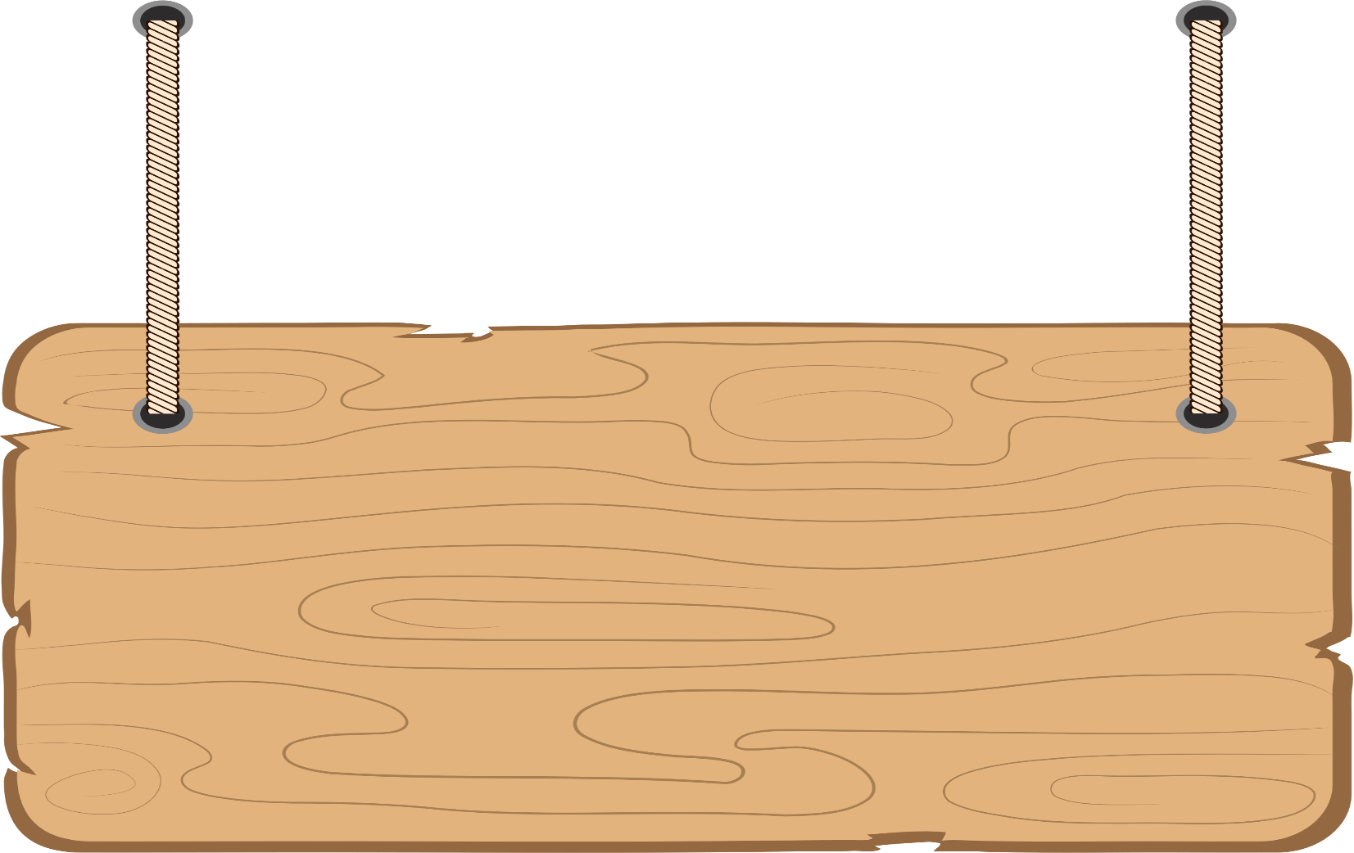





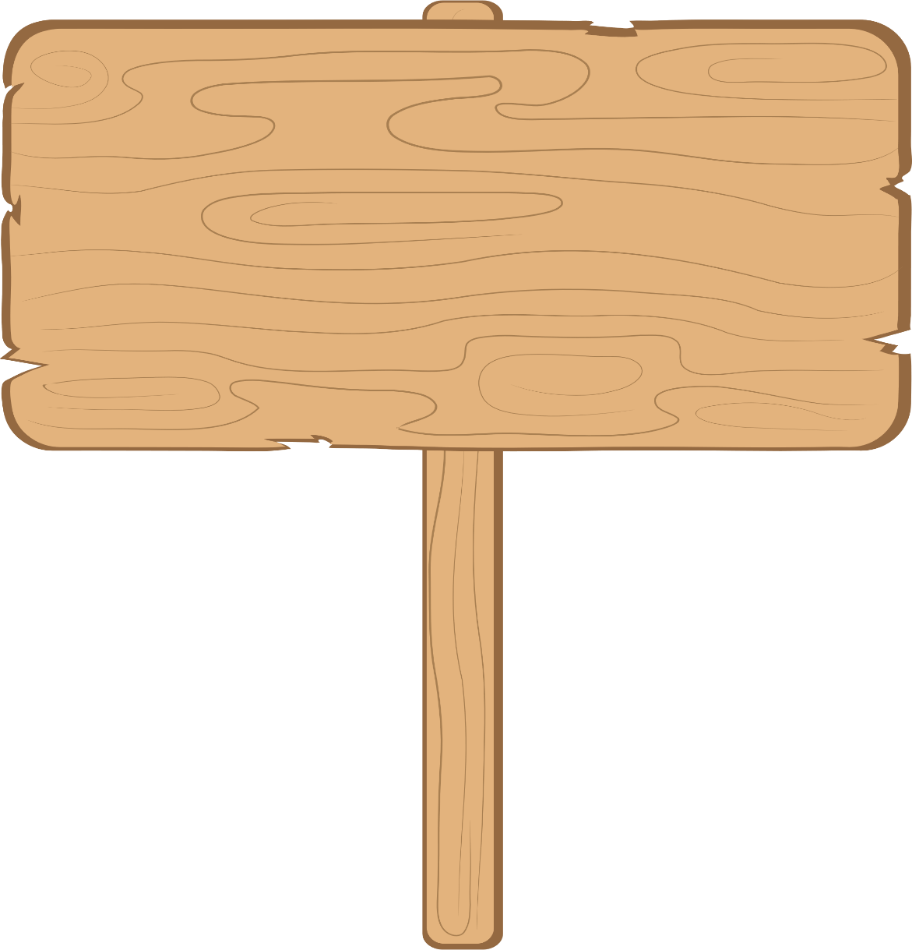
Viết số đo sau: Năm trăm bốn mươi sáu
đề-xi-mét vuông.
546 dm²
Notes:
SAU KHI HS TRẢ LỜI XONG, GV CLICK CHUỘT VÀO CHIẾC XE ĐỂ TRỞ VỀ

Slide 5
So sánh:
370 dm² … 56 m²
<
Notes:
SAU KHI HS TRẢ LỜI XONG, GV CLICK CHUỘT VÀO CHIẾC XE ĐỂ TRỞ VỀ

Slide 6
So sánh:
370 cm² … 570 mm²
>
Notes:
SAU KHI HS TRẢ LỜI XONG, GV CLICK CHUỘT VÀO CHIẾC XE ĐỂ TRỞ VỀ

Slide 7

Để đo diện tích của những vật có kích thước nhỏ, người ta có thể dùng đơn vị: cm² đúng hay sai.
Sai (mm²⁾
Notes:
SAU KHI HS TRẢ LỜI XONG, GV CLICK CHUỘT VÀO CHIẾC XE ĐỂ TRỞ VỀ

Slide 8
Cảm ơn các bạn đã “Vận chuyển lúa” giúp mình!

Slide 9










Slide 10


Slide 11





Slide 12




Kho báu bí ẩn đang được cất giấu trên một hòn đảo nhỏ. Chúng ta cùng tìm đường đến đó nhé!

Slide 13

1
Chọn câu trả lời đúng
Chú Tư có hai tấm pin mặt trời hình vuông cạnh 1 m. Chú đã ghép hai tấm pin đó thành một tấm pin hình chữ nhật có chiều dài là 2 m. Diện tích của tấm pin hình chữ nhật đó là:
A. 200 m²
B. 200 dm²
C. 200 cm²
D. 200 mm²
1 m
2 m
1 m
Diện tích của tấm pin hình chữ nhật đó là:
2 × 1 = 2 (m²)
Đổi: 2 m² = 200 dm²

Slide 15
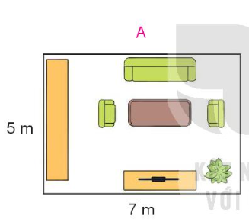
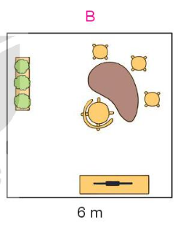
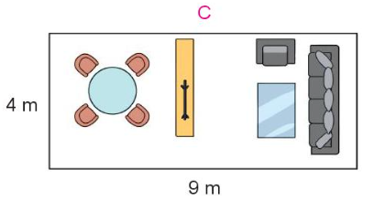
2
Dưới đây là hình vẽ phòng khách nhà Mai, Việt và Nam. Biết diện tích phòng khách nhà Mai bằng diện tích phòng khách nhà Việt. Hỏi hình vẽ nào là hình vẽ phòng khách nhà Nam?

Slide 16
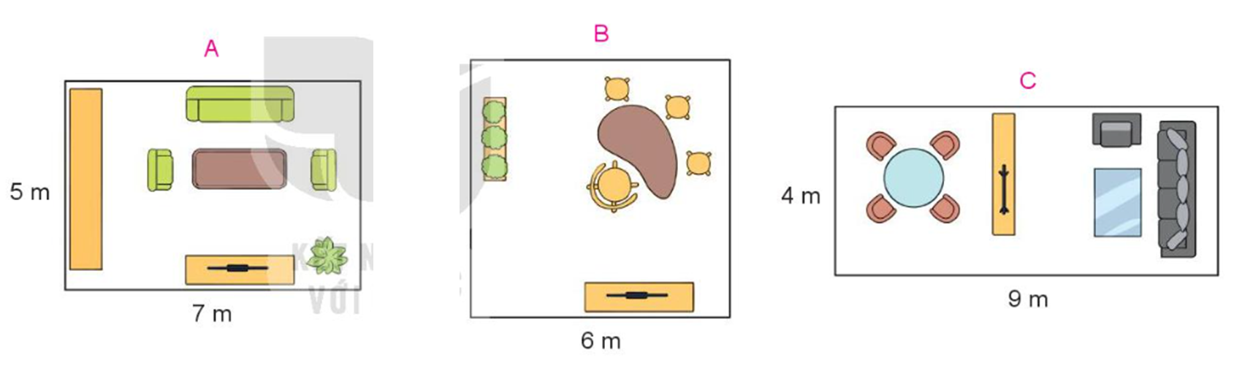
Diện tích phòng khách A là:
7 × 5 = 35 (m²)
Diện tích phòng khách B là:
6 × 6 = 36 (m²)
Diện tích phòng khách C là:
9 × 4 = 36 (m²)
Vì diện tích phòng khách nhà Mai bằng diện tích phòng khách nhà Việt nên hình B và C là hình vẽ phòng khách nhà Việt và Mai.
→ Do đó hình A là hình vẽ phòng khách nhà Nam.

Slide 18

Mặt sàn căn phòng của Nam có dạng hình vuông cạnh 3 m. Bố của Nam dự định lát sàn căn phòng bằng các tấm gỗ hình chữ nhật có chiều dài 5 dm và chiều rộng 1 dm. Hỏi bố cần dùng bao nhiêu tấm gỗ để lát kín sàn căn phòng đó?
Muốn biết cần dùng bao nhiêu tấm gỗ để lát kín sàn căn phòng đó ta làm thế nào?
=> Tính diện tích 1 tấm gỗ rồi tính diện tích căn phòng, chia cho diện tích 1 tấm gỗ

Slide 19


Bài giải:
Diện tích một tấm gỗ hình chữ nhật là:
5 × 1 = 5 (dm²)
Diện tích mặt sàn căn phòng của Nam là:
3 × 3 = 9 (m²)
Đổi: 9 m² = 900 dm²
Bố cần dùng số tấm gỗ để lát kín sàn căn phòng đó là:
900 : 5 = 180 (tấm)
Đáp số: 180 tấm gỗ.

Slide 21


Chúc mừng các em đã tìm thấy kho báu!

Slide 22


Slide 23


Chuẩn bị: 1 xúc xắc, 1 quân cờ.
Cách chơi:
Chơi theo nhóm.
Người chơi bắt đầu từ ô XUẤT PHÁT. Khi đến lượt, người chơi gieo xúc xắc rồi di chuyển số ô bằng số chấm nhận được. Nêu số thích hợp để điền vào ô đi đến, nếu nếu sai số thì phải quay về ô xuất phát trước đó. Nếu đến ô có hướng dẫn di chuyển thì người chơi thực hiện theo hướng dẫn.
Trò chơi kết thúc khi có người đến được ô ĐÍCH.

Slide 24
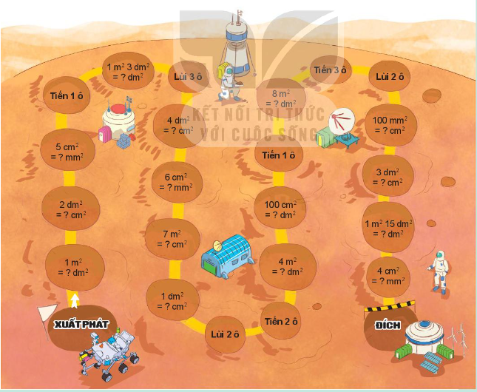

Slide 25

- Ôn tập bài đã học
- Chuẩn bị bài tiếp theo

Slide 26


